Slide 1
Epikrisemal side 1 Januar 2021 | Epikrisemal side 2 Januar 2021
Bakgrunn: Alder, boforhold, familieforhold, funksjonsevne (Er pasienten i jobb/sykmeldt/ufør. Gang/andre hjelpemidler? Hjelp fra det offentlige) Tidligere sykehistorie - og relevante diagnoser. Alle sykdommer pasienten får medikamentell behandling for skal være med. Aktuelt ved innleggelse - kort om hva pasienten ble innlagt for. Naturlige funksjoner Utførte undersøkelser, funn og prøvesvar - Vitale parametere, funn ved nevrologiske undersøkelser, konklusjoner av supplerende undersøkelser (husk prosedyrekoder i oppgavemelding ). Vurdering: - konklusjon og diagnose, hva utredning har bekreftet/avkreftet Forløp, evt komplikasjoner - hvilken behandling som er gitt, komplikasjoner, (f.eks: dehydrering, infeksjon, fall, delir). - begrunnelse for medikamentendringer | Funksjonsevne ved utskrivelse Endring fra forut for innleggelsen og forventet framtidig utvikling, ADL funksjon, behov for assistanse/hjelpemidler etter utreise. - kopiere inn konklusjon fra fysio/ergo/logoped når det er hensiktsmessig. Videre behandlingsplan og ansvar for oppfølging Pasienten skrives ut til:….……. Ingen videre oppfølging nødvendig Kontroll nevrologisk poliklinikk Hos hvilken lege - frist, tidsbruk Ansvarlig nevrolog Fastlegens ansvar Sykepleietjenestens ansvar Pasientens ansvar - råd om videre tiltak ved forverring/ikke effekt av behandling - henvisninger, undersøkelser/prøver som er bestilt og ansvarlig for oppfølging. - spesielle observasjoner etter utreise (f.eks etter medisinendring) - hvilken informasjon pasienten har fått. Legemiddelliste ved utreise Farmasøytnotat kopieres over i pasientorientering. Gjør evt justeringer. Samme liste kopieres over i epikrise.
Talegjenkjenning
Følg mal i lommeveileder og opprett ny standardtekst.
- Assistanse og støtte fra EPJ-rådgiver

Slide 2
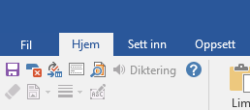
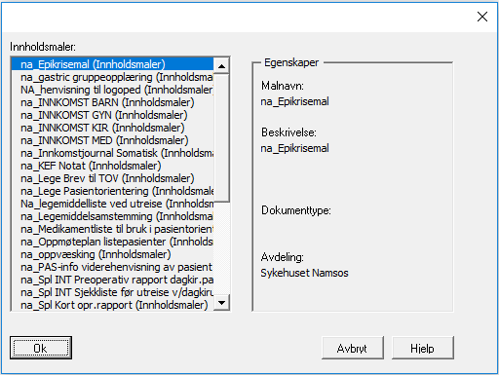
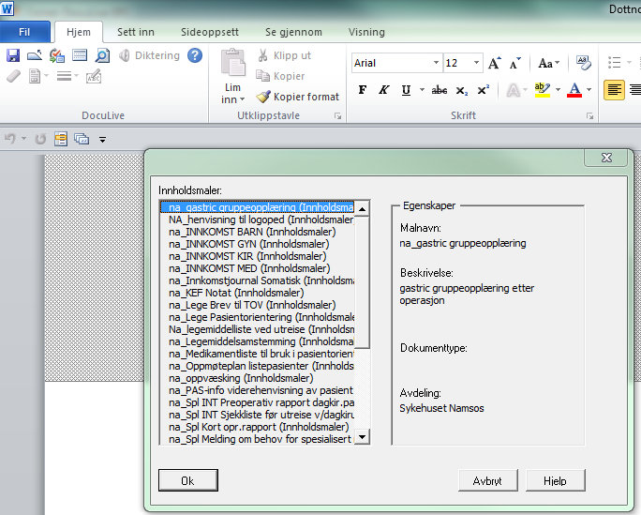
.
Epikrisemal i Doculive
Skrive selv:
Opprett epikrise på pasienten
Velg riktig opphold
Klikk deg inn i skrivefeltet (wordeditor)
Velg innholdsmal
Navigere i felt med
nedtrekksmeny:
Pasienten skrives ut til:
Stå bak kolon (:) med markøren
Trykk Alt og pil til høyre, velg fra liste som kommer opp, og du drar
med deg valget inn i dokumentet.
Velger du feil, stå med markør bak valget du tok og trykk Alt og pil venstre, da får du opp listen og kan velge på nytt.
.

Slide 3
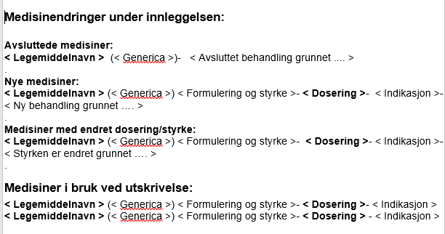
Legemiddelliste ved utreise - mal

